Slide 1

Người thực hiện: Nguyễn Thảo Ngọc
Chào mừng quý thầy cô về dự giờ tiết khoa học lớp 4

Slide 2



Slide 3
Nêu những việc nên làm để bảo vệ bầu không khí luôn được trong sạch ?
- Thu gom và xử lý rác, phân hợp lý. Bảo vệ và trồng rừng.
- Giảm lượng khí độc hại của xe có động cơ và nhà máy…

Slide 4
ÂM THANH (2 tiết)
*Mục tiêu:
Sau bài học, em:
_ Nêu được tên một số nguồn phát ra âm thanh.
_ Nêu được âm thanh có thể lan truyền qua những môi trường nào; âm thanh thay đổi thế nào khi lan truyền ra xa nguồn. Nêu được ví dụ minh họa.

Slide 5
Tìm hiểu âm thanh xung quanh ta
Nêu các âm thanh mà các em biết ?
Tiếng động cơ, tiếng nhạc, tiếng gió, tiếng nói cười, tiếng chó sủa, tiếng chim hót, tiếng trống, tiếng mưa, tiếng sấm, tiếng gà gáy....

Slide 6
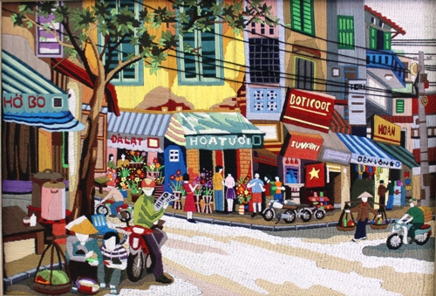
A. HOẠT ĐỘNG CƠ BẢN
1.Quan sát và trả lời câu hỏi
Em có thể nghe thấy âm thanh phát ra từ đâu?
→ xe cộ, con
người nói
chuyện,....
người,..

Slide 7
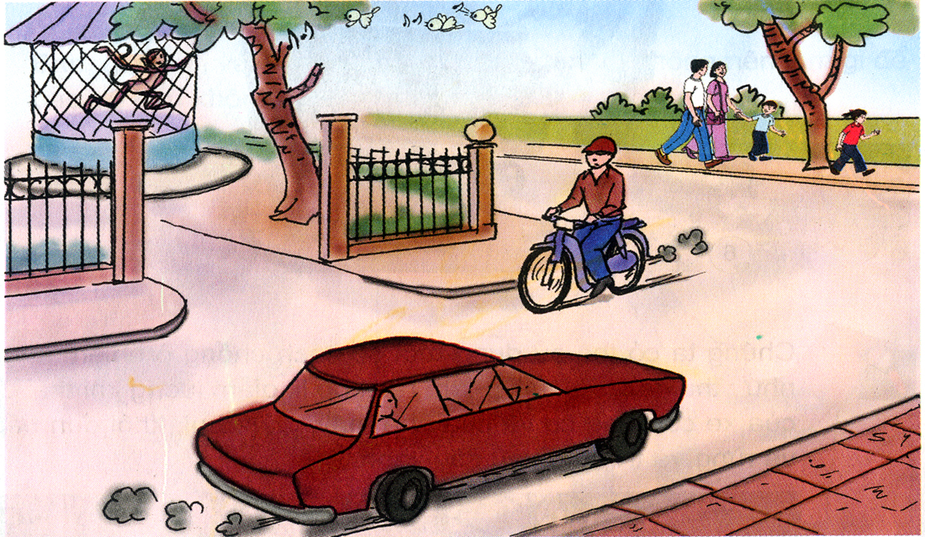
- Có rất nhiều âm thanh xung quanh ta.
- Hàng ngày, hàng giờ tai ta nghe được những âm thanh đó

Slide 8
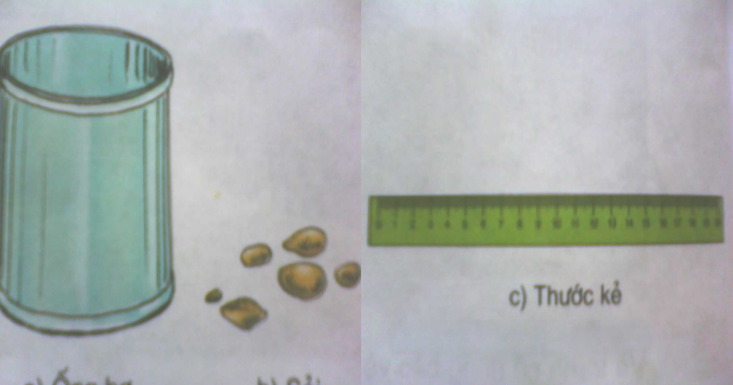
Sử dụng các vật trong hình, làm thế nào để phát ra âm thanh?

Slide 9
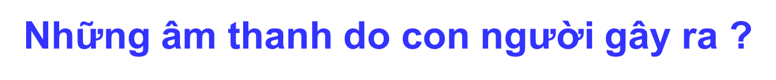
→ Tiếng nói, tiếng hát, tiếng khóc của trẻ em, tiếng cười, tiếng động cơ…
→Tiếng gà gáy, loa phát thanh, tiếng chim hót, tiếng còi, tiếng xe cộ,...

Slide 10
Những âm thanh nào, thường nghe được vào ban ngày ?
→Tiếng nói, tiếng hát, tiếng khóc của trẻ em tiếng cười, tiếng động cơ, tiếng trống, tiếng đàn, tiếng mở sách,...
Những âm thanh nào, thường nghe được vào ban đêm ?
→Tiếng dế kêu, tiếng ếch kêu, tiếng côn trùng kêu ...

Slide 11
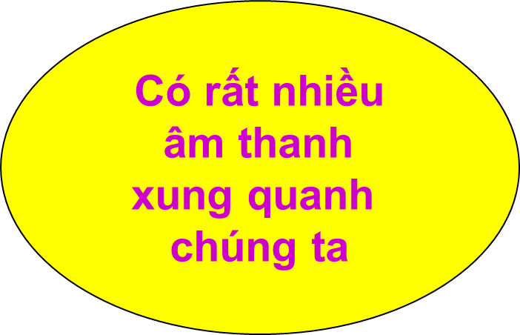
Âm thanh có
trong tự nhiên
Âm thanh
do con người
tạo ra
Âm thanh
nghe thấy
vào ban ngày
Âm thanh
Được nghe thấy
vào ban đêm

Slide 12
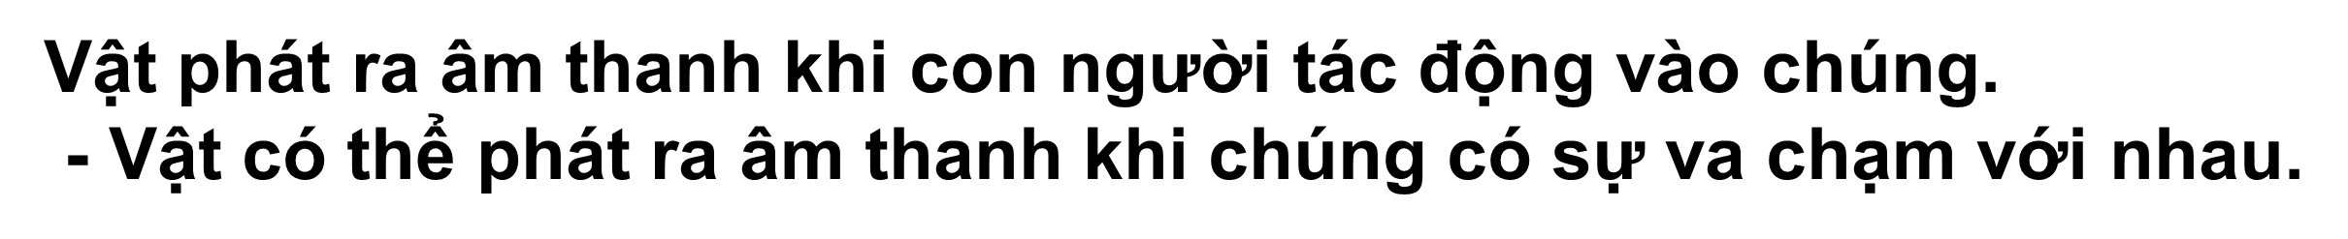
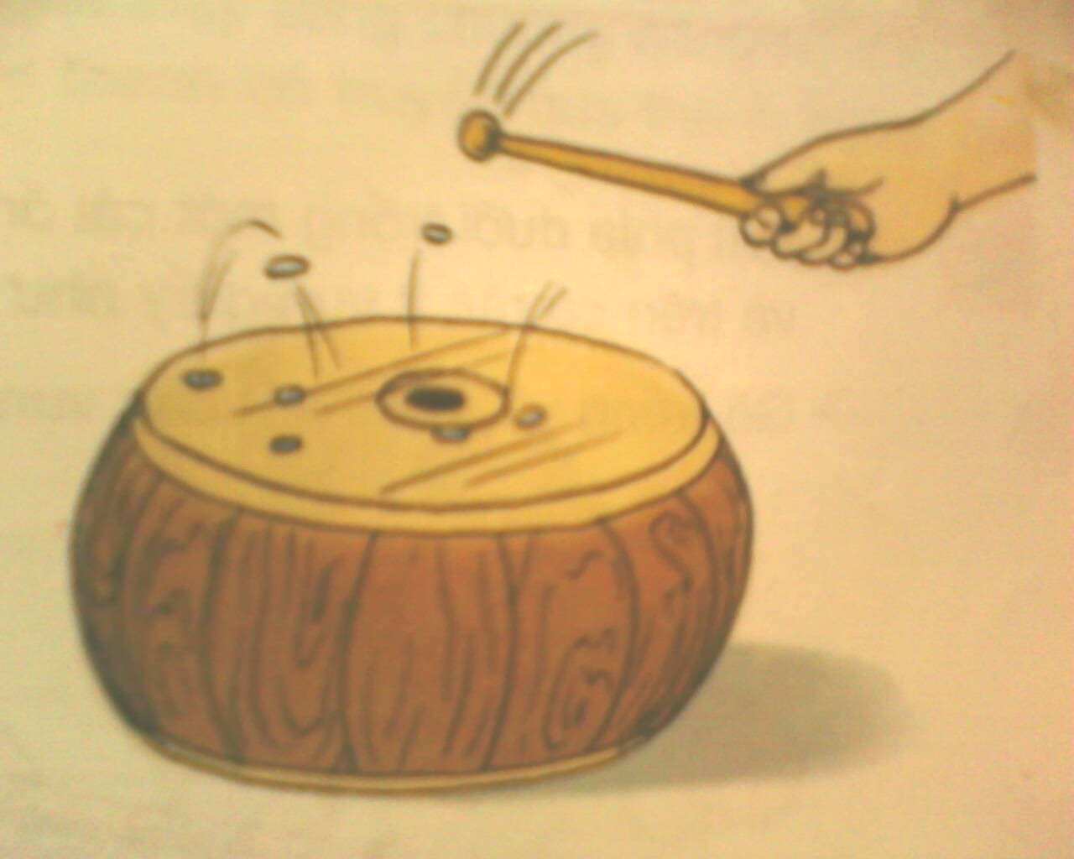
3: Tìm hiểu khi nào vật phát ra âm thanh.
Rắc ít vụn giấy lên mặt trống. Gõ trống và quan sát. Mặt trống có rung động không ?

Slide 13
Khi vụn giấy lên mặt trống mà không gõ thì mặt trống như thế nào ?
→Khi rắc vụn giấy lên mặt trống mà không gõ thì mặt trống không rung, các vụn giấy không chuyển động.
Khi rắc vụn giấy và gõ lên mặt trống, mặt trống có rung không. Các vụn giấy chuyển động như thế nào ?
Khi rắc vụn giấy lên mặt trống và gõ lên mặt trống, ta thấy mặt trống rung lên, các vụn giấy chuyển động nảy lên và rơi xuống vị trí khác và trống kêu

Slide 14
Khi gõ mạnh hơn thì các vụn giấy chuyển động như thế nào ?
→Khi gõ mạnh hơn thì các vụn giấy chuyển động mạnh hơn, trống kêu to hơn.
Khi đặt tay lên mặt trống đang rung thì có hiện tượng gì ?
→Khi đặt tay lên mặt trống đang rung thì mặt trống không rung và trống không kêu.

Slide 15
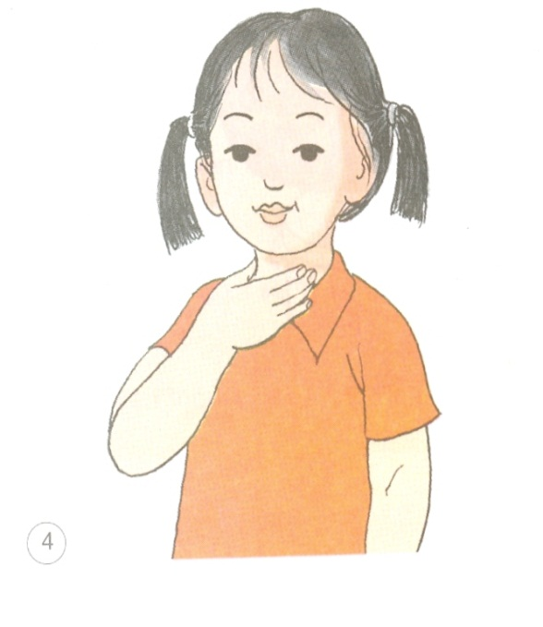
TN2:Khi nói, dây thanh quản ở cổ rung lên.
Mọi vật khi phát ra âm thanh có do sự rung động của vật không ?
→Mọi âm thanh phát ra đều do sự rung động của các vật.
**Vậy khi phát ra âm thanh thì mặt trống, dây thanh quản có điểm gì chung?
→Khi phát ra âm thanh thì mặt trống, dây đàn, thanh quản đều rung động.

Slide 16
☞ Vật phát ra âm thanh khi nào?
Khi va đập với vật khác
Khi uốn cong vật
Khi nén vật
d. Khi làm vật rung động
d

Slide 17
☞ Vật phát ra âm thanh khi nào?
Chỉ có những vật như mặt trống, dây đàn khi phát ra âm thanh mới rung động, còn các vật như hòn đá, cục sắt khi phát ra âm thanh không rung động
Hòn đá khi phát ra âm thanh thì cũng có rung động, Tuy vậy rung động rất nhỏ nên ta không thể quan sát trực tiếp được.
c. Chỉ những vật bị gõ, đập khi phát ra âm thanh mới rung động, còn đài, ti vi khi phát ra âm thanh không liên quan gì tới rung động.
b

Slide 18


Chúc các em học tập tốt

